Slide 1


Slide 2
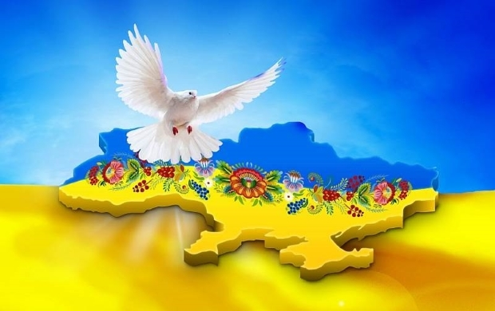
Тема уроку : «Ми українці:
честь і слава незламним!»

Slide 3
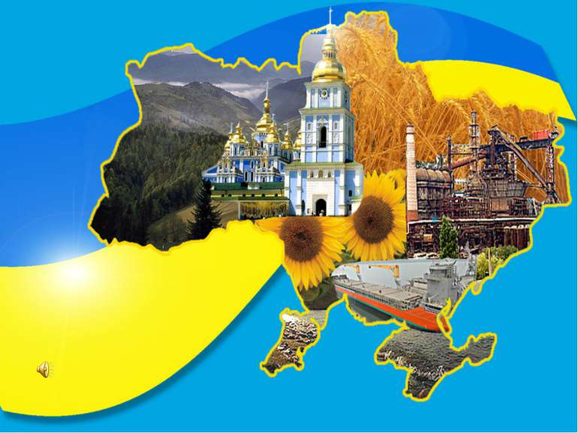
Девіз уроку: «Може, десь земля є краща й вища, а над нею – небо золоте, та мені найкраща та, де вишня, та, де вишня мамина цвіте»

Slide 4




Slide 5

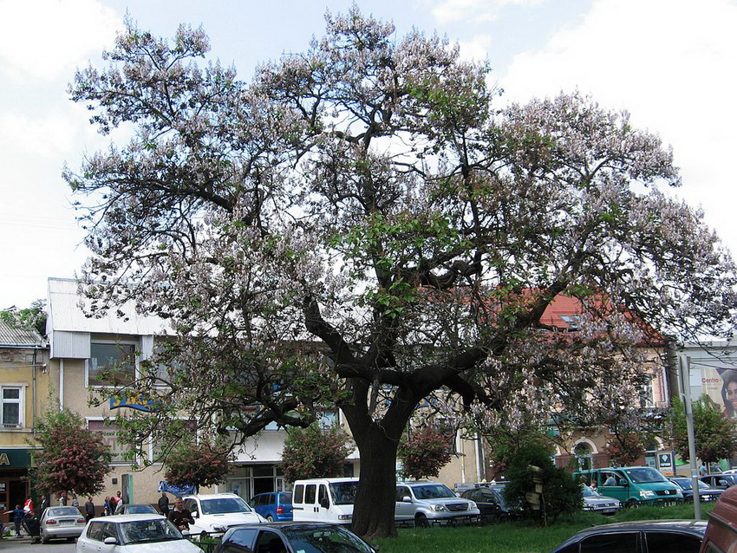
На що схожа перша буква в слові Україна?
Так на розлоге дерево. Ця буква є символом того, який багатий наш край своєю природою: широкими ланами, густими лісами, красивими парками, скверами, садами.
У яких парках, лісах ви бували?
Які дерева ростуть в нашому краї, чи посадив хтось дерево? Які рослини є символом України?

Slide 6
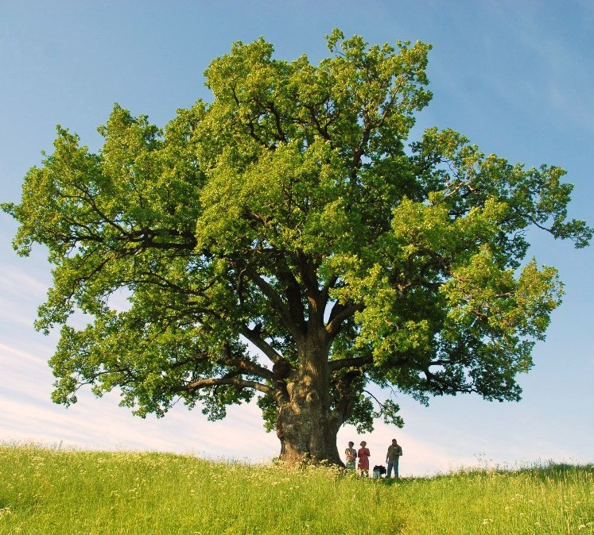
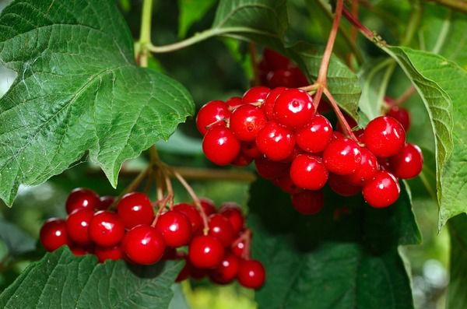
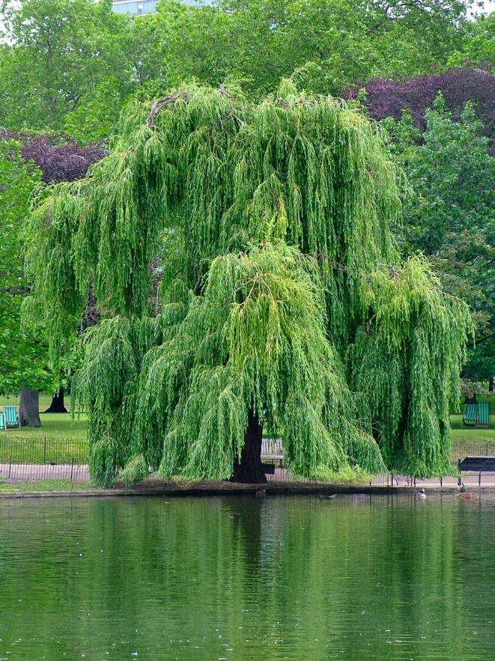
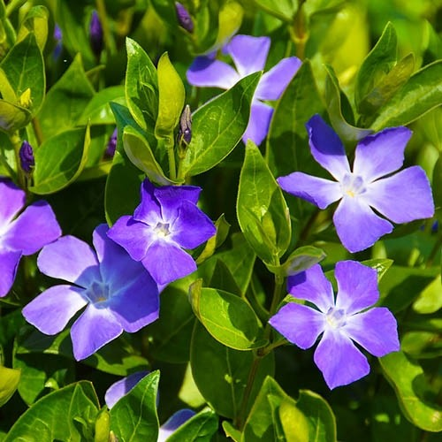
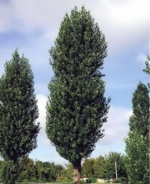
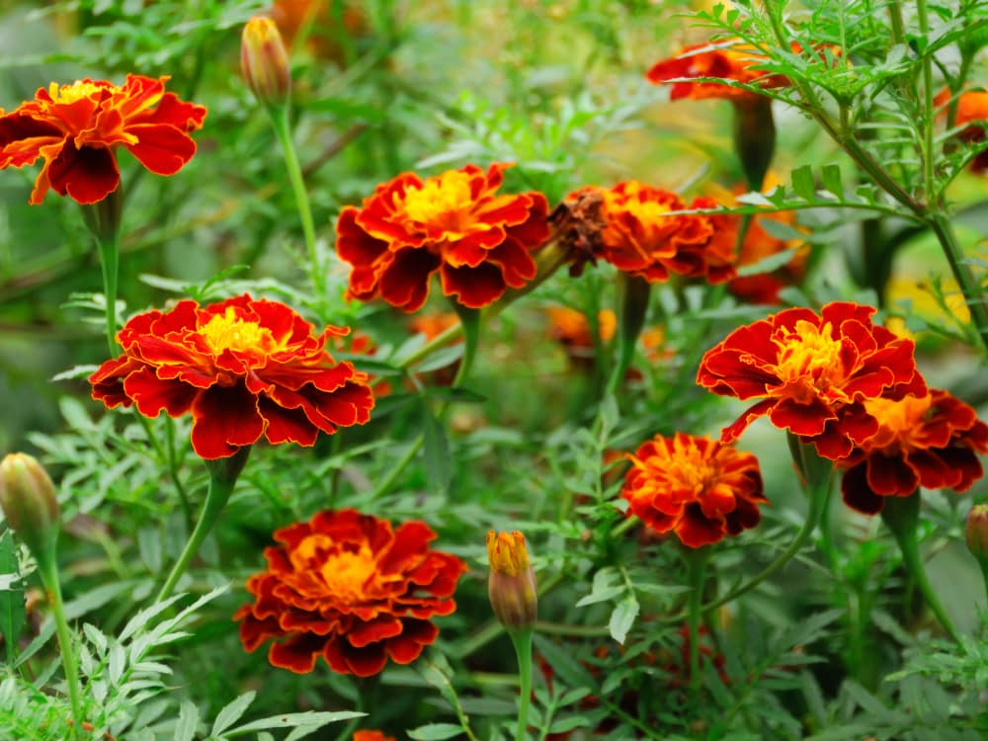
Які рослини є символом України? (калина, верба, дуб, тополя, чорнобривці, барвінок)

Slide 7
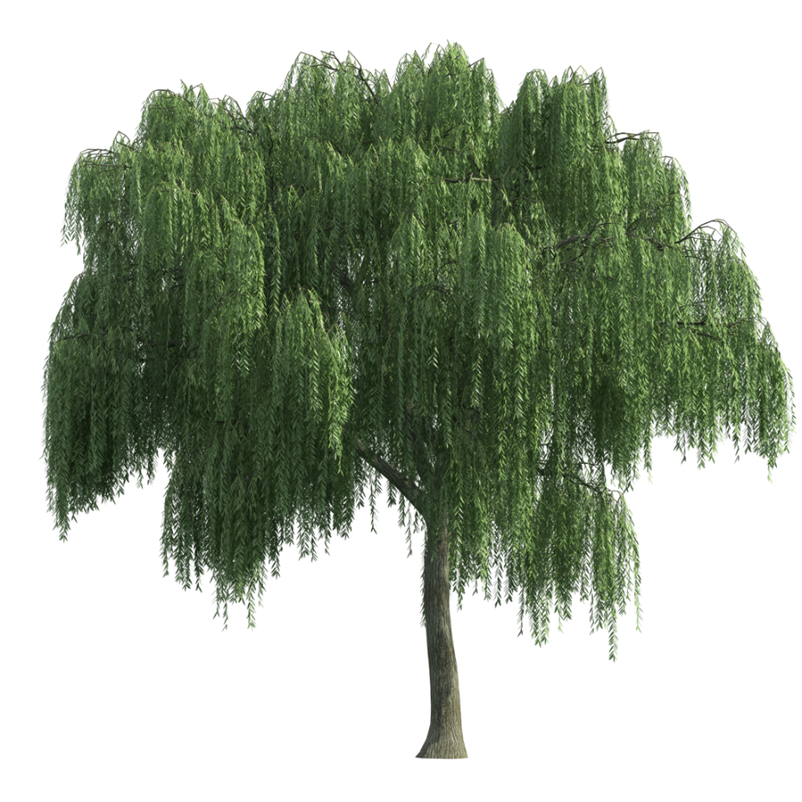
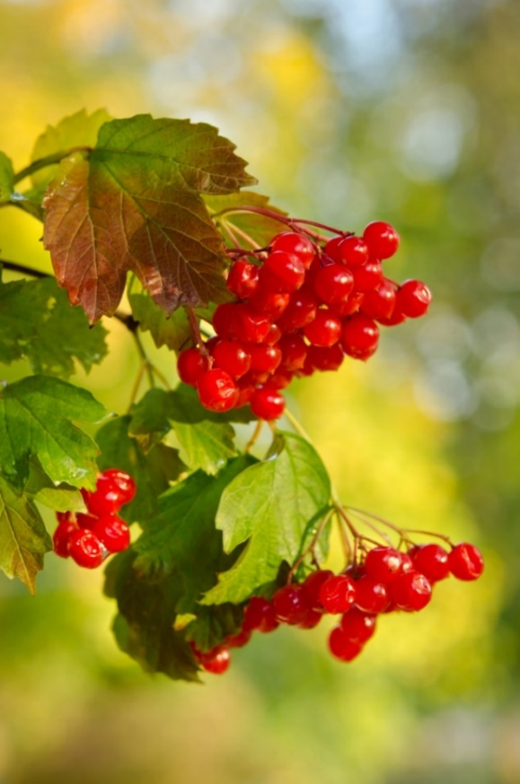
Без верби і калини нема України
Кожен народ знає свої символи – оспівані образи дерев, кущів, квітів. Вони з давніх давен уособлюють чарівну красу нашої неньки України.

Slide 8
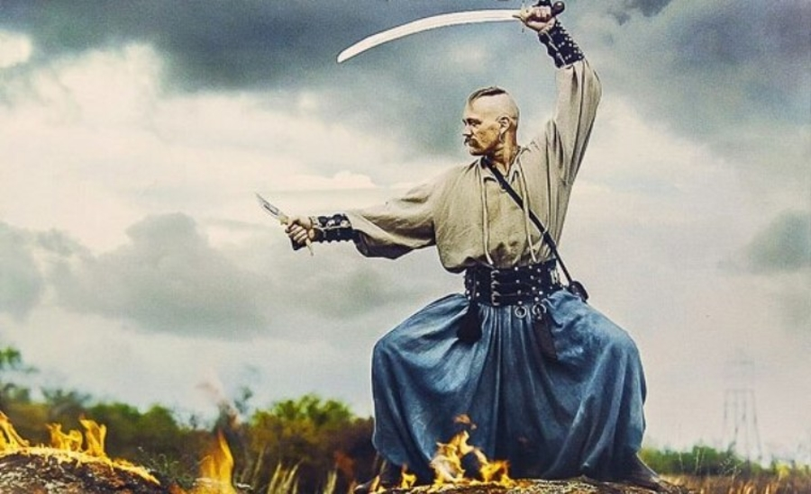
- Багатство природи нашого краю не давало спокою сусіднім державам. Вони з усіх боків дерлися на нашу землю. Хто ж захищав Україну від ворогів в ті далекі часи? На яку букву схоже зображення козака на коні ?
- Пам'ятником відважним козакам назавжди залишиться друга буква.

Slide 9
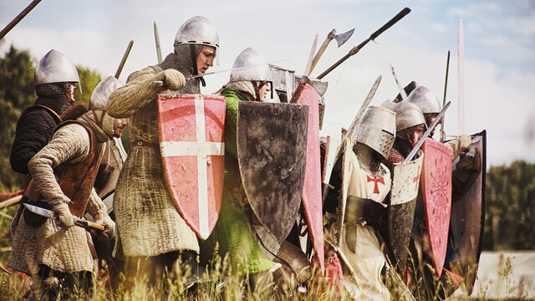
- Продовжуючи козацьку тему, тему захисту рідного краю, демонструється наступна буква. Уважно поглянемо на цю букву.

Slide 10
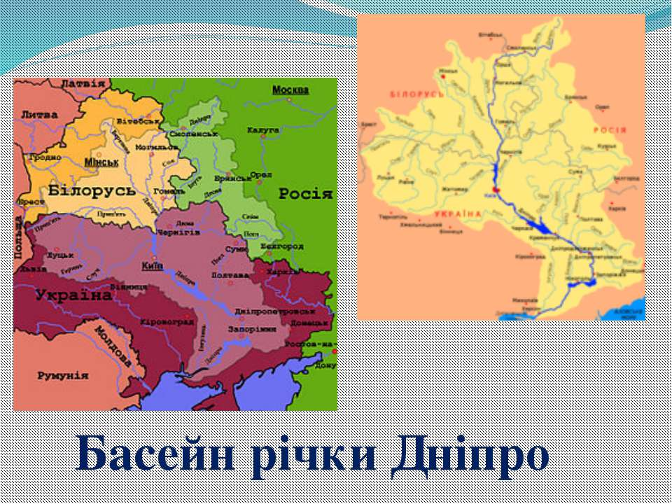
А ще з букви р починається слово, яке є символом України. Про нього можна дізнатись, відгадавши загадку:
Україну прикрашає голуба, мов небо, стрічка.
Кожен з нас з дитинства знає,
То біжить до моря ...
(Річка Дніпро)

Slide 11
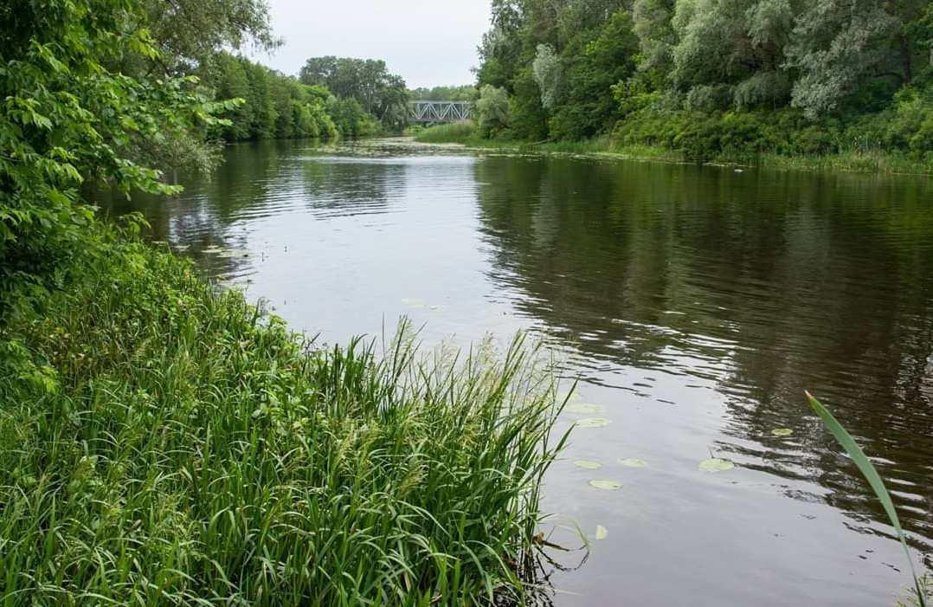
А які ще річки України ви знаєте?
Яка річка протікає у нашій місцевості?
Вода – найцінніший скарб, подарований природою!

Slide 12
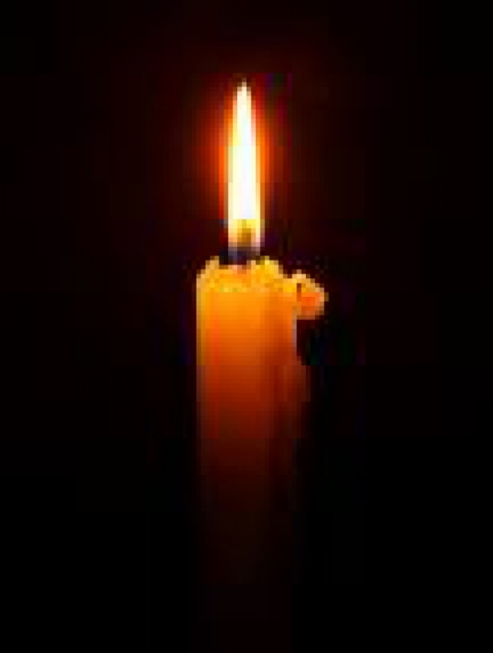
- Багато поколінь українських воїнів захищали рідну землю і свою віру. Кожен українець має пам’ятати своїх минулих і сучасних героїв. Українці переважно є православними християнами. У християн є традиція, коли хочуть пом'янути когось із близьких людей, то запалюють у церкві свічку. Такою свічкою, що не дасть нам ніколи забути про кращих синів і дочок України, буде буква Ї.

Slide 13
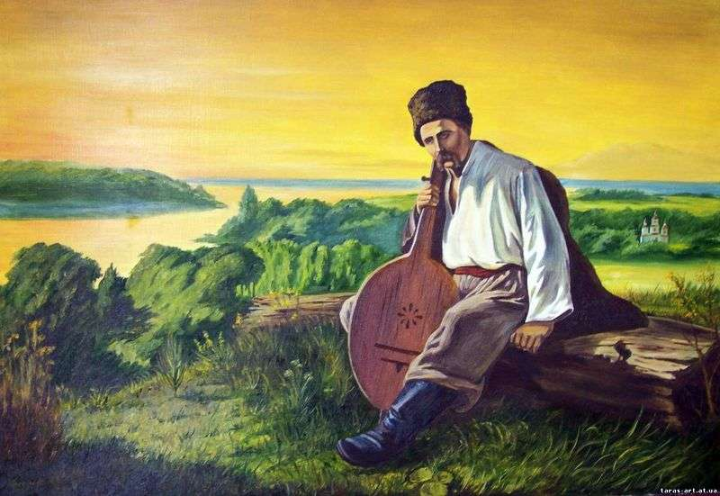
Козаки, сучасні воїни живуть і борються у суво-рих умовах, але гарний настрій, бадьорість допомагає їм зберігати велику силу духу. Великою підмогою на службі, на війні є бадьора, військова пісня. Багато пісень складено вже після початку цієї війни проти України. І підтвердженням цьому є наступна буква, яка хоч і має одну струну, але схожа на бандуру, кобзу і нагадує про любов українців до пісні, музики.

Slide 14
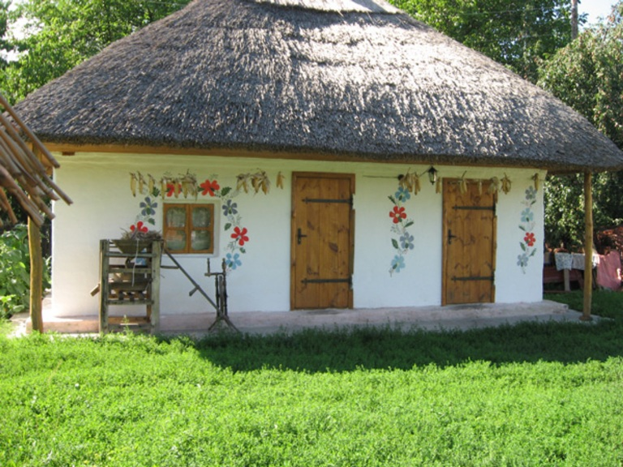
Остання буква в слові Україна нагадує нам старовинну українську хату, тобто наш з вами дім, у якому живе сім'я кожного з нас. Сім'я – це наша родина, рід. Коріння роду живить дерево народу. Це коріння заглибилось у далеку, сиву давнину.

Slide 15
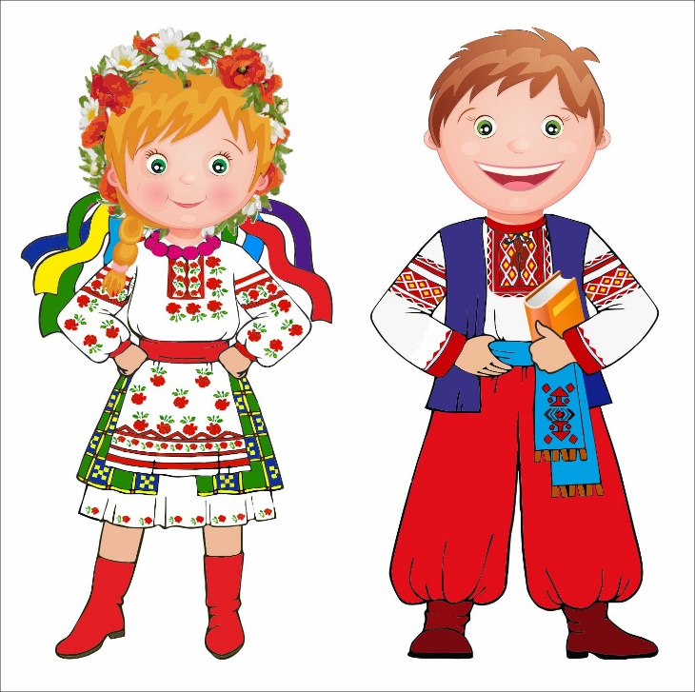
Зараз український народ згуртувався наче одна родина. Україна стала одним домом для усіх українців. Багато наших громадян втратили власні домівки і їх прихистили в інших містах і селах не лише України, а й усього світу. Але всі, хто вимушено покинув власну Батьківщину, мріють повернутися на рідну землю і відбудовувати зруйноване ворогом, будувати нову процвітаючу країну, зміцнювати державу. Тому українці почали ще більше цінувати державні символи.
А які ви знаєте державні символи України?

Slide 16
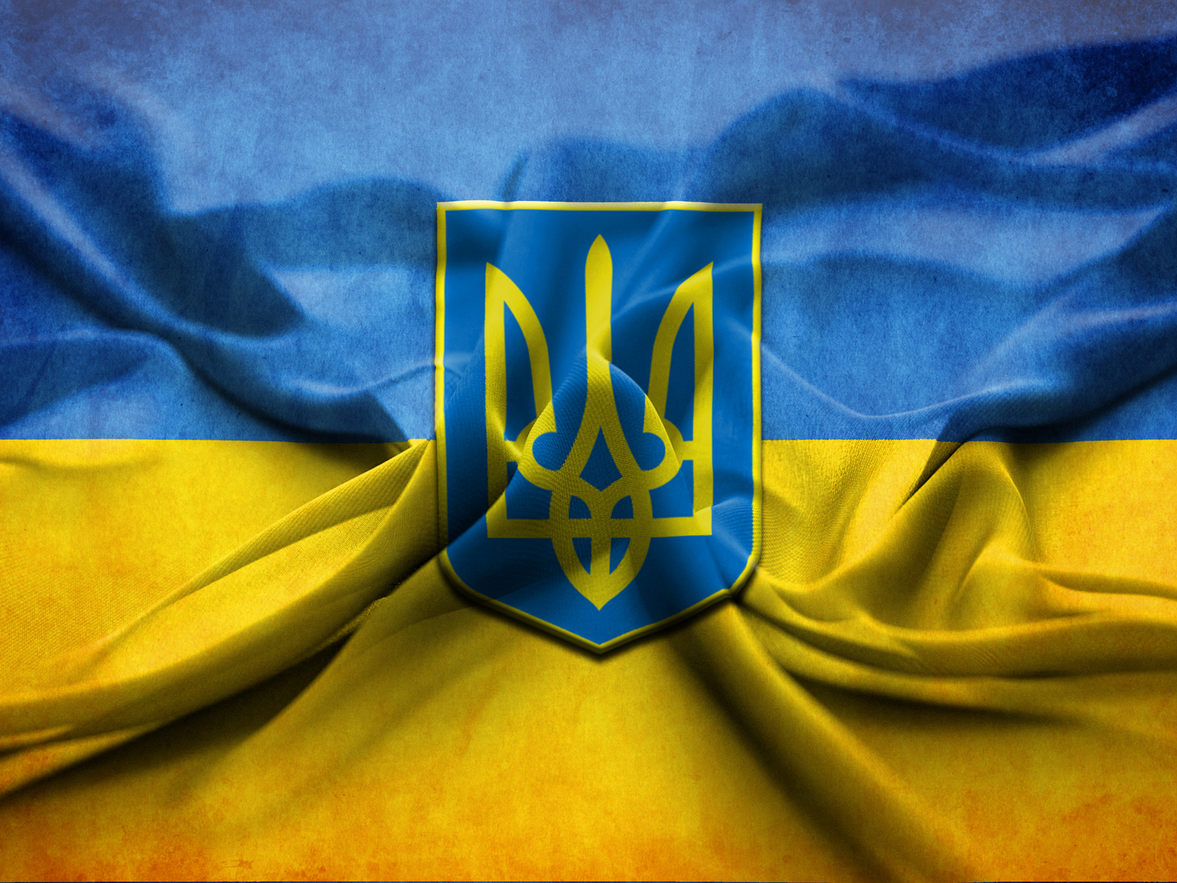
Згідно з Конституцією України, державними символами України є:
Державний Гімн України
Державний Прапор України
Державний Герб України

Slide 17


Slide 18
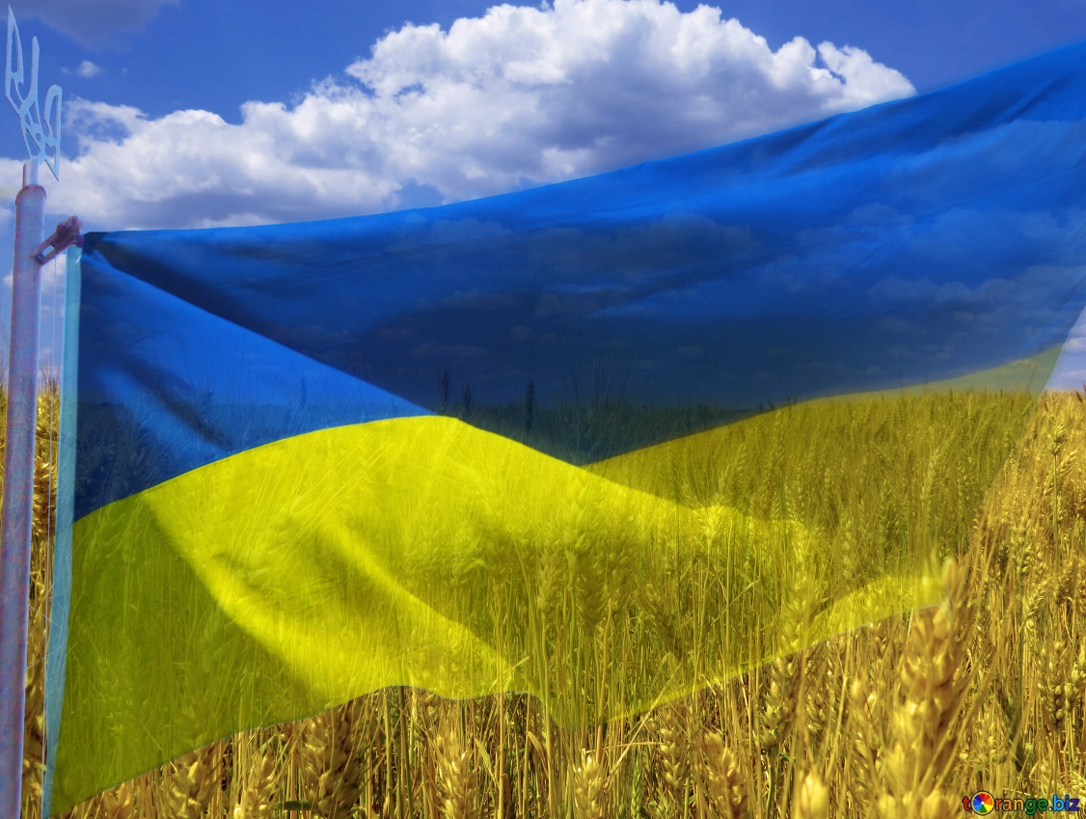
ПРАПОР
Прапора мого полотнище
Загаси червоне вогнище.
Висуши криваві ріки
Краї нашому навіки.
Хай заграють у тобі
Фарби жовто-голубі.
Допоможуть хай нам жити Синє небо й поле жита.

Slide 19

ГЕРБ
Наш герб — тризуб. У ньому сила
Отця небесного і сина.
Уважно придивись до нього —
На Духа схожий він Святого,
Що голубом злетів з небес
І у людських серцях воскрес.
Тризуб, немов сім’я єдина,
Де тато, мама і дитина
Живуть у мирі і любові
На Україні вольній, новій.
Віра Паронова

Slide 20

ДЕРЖАВНИЙ ГІМН УКРАЇНИ
Ще не вмерла України ні слава, ні воля.
Ще нам, браття українці, усміхнеться доля.
Згинуть наші вороженьки, як роса на сонці,
Запануєм і ми, браття, у своїй сторонці.
Душу й тіло ми положим за нашу свободу
І покажем, що ми, браття, козацького роду.
Станем, браття, в бій кривавий від Сяну до Дону,
В ріднім краю панувати не дамо нікому;
Чорне море ще всміхнеться, дід Дніпро зрадіє,
Ще у нашій Україні доленька наспіє.
Душу, тіло ми положим за нашу свободу,
І покажем, що ми, браття, козацького роду.
А завзяття, праця щира свого ще докаже,
Ще ся волі в Україні піснь гучна розляже,
За Карпати відоб’ється, згомонить степами,
України слава стане поміж ворогами.
Душу, тіло ми положим за нашу свободу,
І покажем, що ми, браття, козацького роду.
Павло Чубинський

Slide 21

Миру в Україні - бути!
Миру хочуть добрі люди
І дорослі, і малі
Прагнуть миру на Землі!

Slide 22
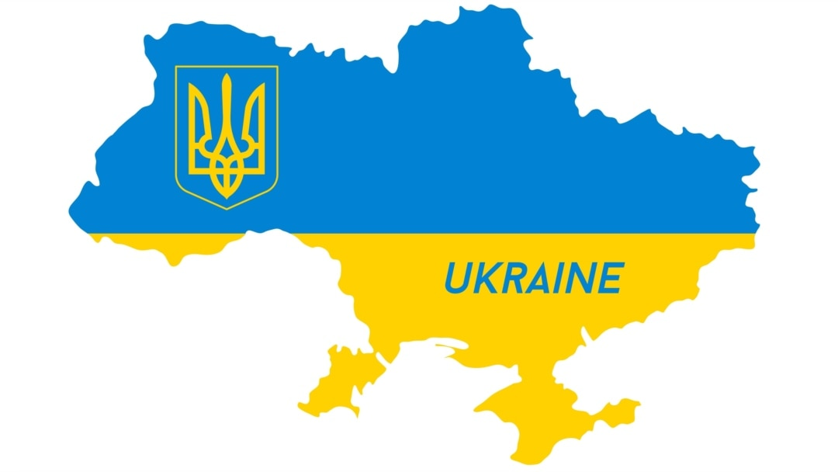
Всім серцем любіть Україну свою,
І вічні ми будемо з нею.
В. Сосюра

Slide 23

Дякую за увагу!

